Slide 1
HUẤN LUYỆN CHỈNH ANTEN TRẠM VSAT Vc/Vbc

Slide 2
Mục đích
- Giới thiệu trạm VSAT đầu cuối Vc/Vbc
- Giới thiệu các yếu tố liên quan đến hệ thống anten
- Giới thiệu các bước chỉnh anten
- Giới thiệu các bước chỉnh nhiễu
Notes:
Một trạm VSAT đầu cuối cơ bản bao gồm 3 thành phần chính: phần ngoài trời, trong nhà và cáp trung tần
Trong đó phần ngoài trời bao gồm:
Phần trong nhà bao gồm:

Slide 3
Trạm VSAT đầu cuối
Notes:
Một trạm VSAT đầu cuối cơ bản bao gồm 3 thành phần chính: phần ngoài trời, trong nhà và cáp trung tần
Trong đó phần ngoài trời bao gồm:
Phần trong nhà bao gồm:

Slide 4
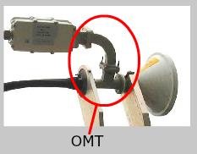
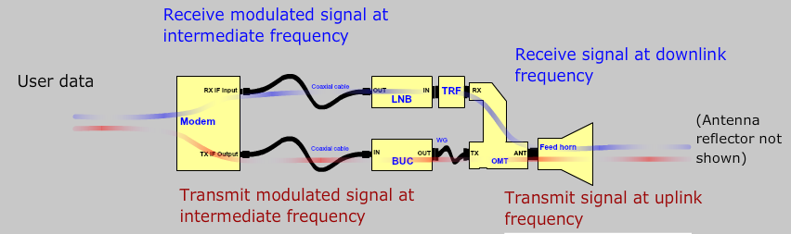
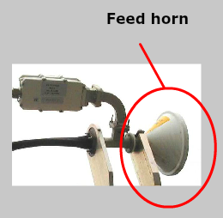
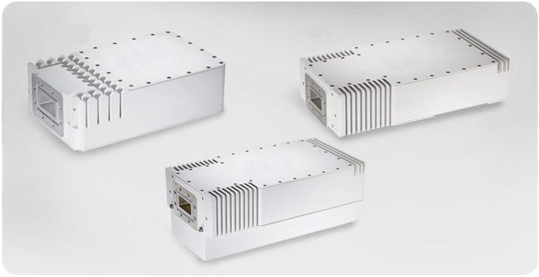
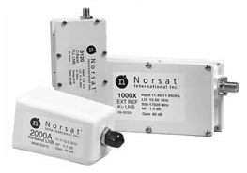
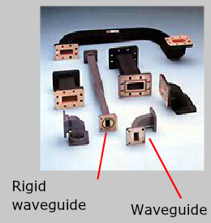
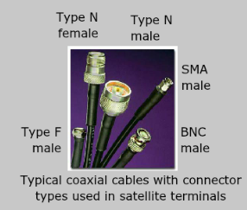
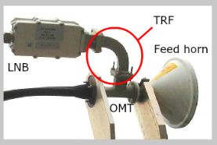
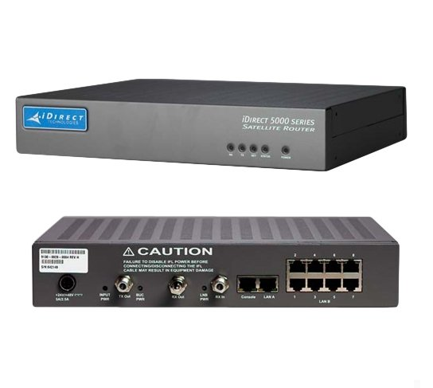
Sơ đồ khối
Notes:
Thành phần thiết bị ngoài trời bao gồm: BUC, LNB, mặt phản xạ, trụ đỡ anten, loa phát xạ

Slide 5
Các yếu tố
- Cáp và đầu kết nối
- Vùng chắn
- Vệ tinh, vị trí
- Phân cực
- Góc
- Công cụ

Slide 6
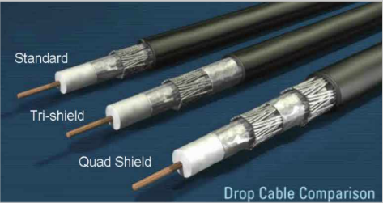
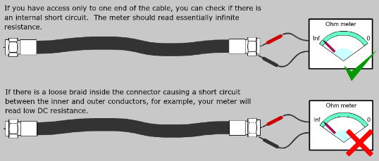
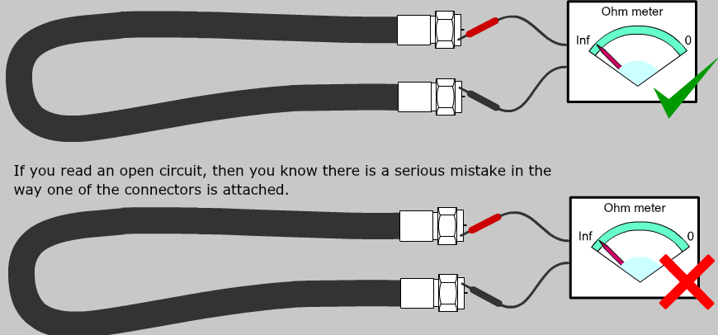
Cáp và đầu kết nối
- Chống ảnh hưởng thời tiết
- Vỏ bọc bảo vệ
- Chống nhiễu
Notes:
Thành phần thiết bị ngoài trời bao gồm: BUC, LNB, mặt phản xạ, trụ đỡ anten, loa phát xạ

Slide 7
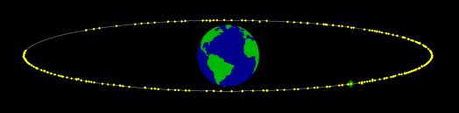
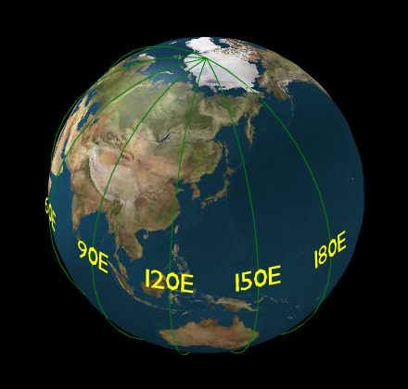
Vệ tinh, vị trí
- Kinh độ vệ tinh: 132 độ Đông
- Vị trí theo GPS: kinh độ (Long), vĩ độ (Lat)
Notes:
Thành phần thiết bị ngoài trời bao gồm: BUC, LNB, mặt phản xạ, trụ đỡ anten, loa phát xạ

Slide 8
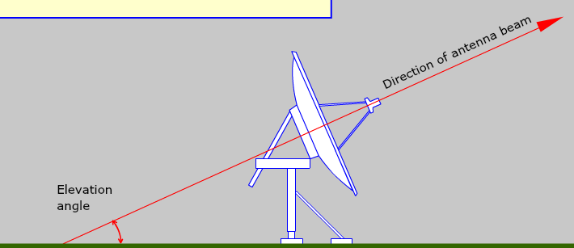
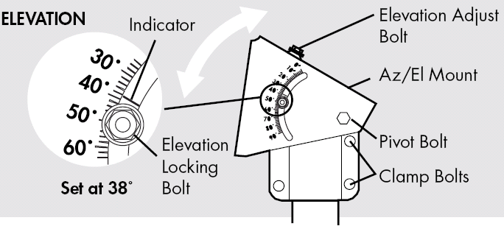
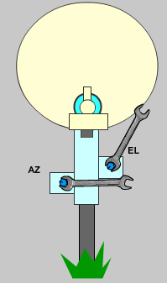
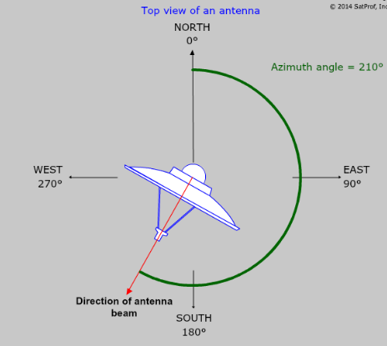
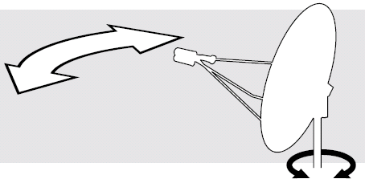
Góc
Góc ngẩng
Góc phương vị
Notes:
Thành phần thiết bị ngoài trời bao gồm: BUC, LNB, mặt phản xạ, trụ đỡ anten, loa phát xạ

Slide 9
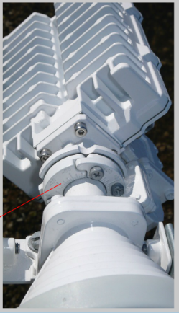
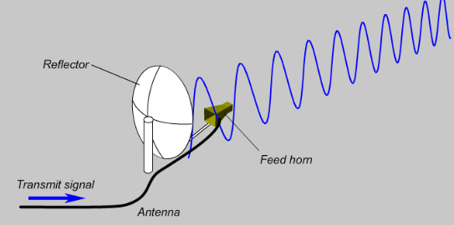
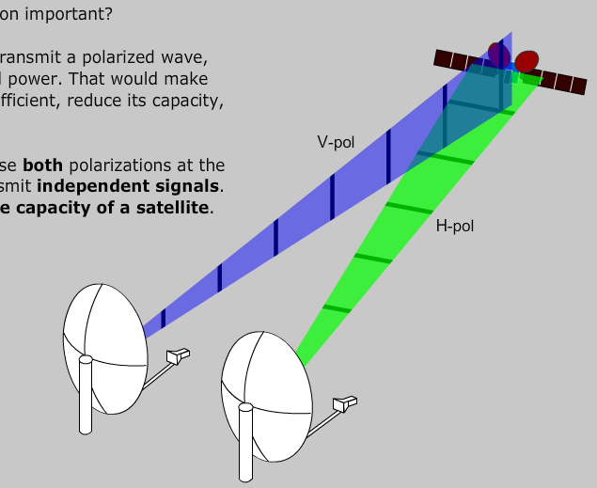
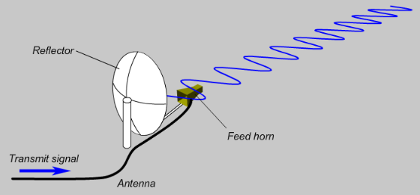
Phân cực
Notes:
Thành phần thiết bị ngoài trời bao gồm: BUC, LNB, mặt phản xạ, trụ đỡ anten, loa phát xạ

Slide 10
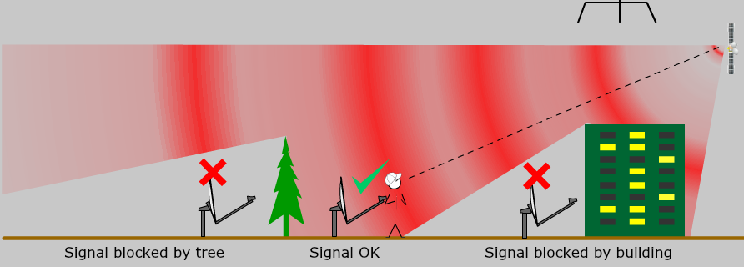
Vùng chắn
Tầm nhìn thẳng
Notes:
Thành phần thiết bị ngoài trời bao gồm: BUC, LNB, mặt phản xạ, trụ đỡ anten, loa phát xạ

Slide 11

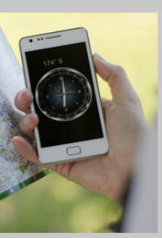
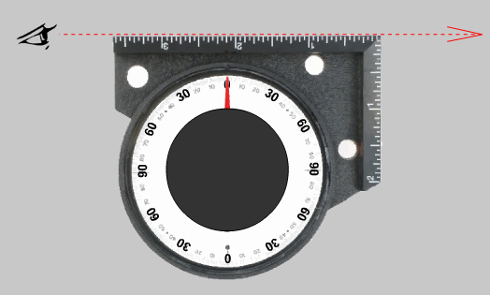
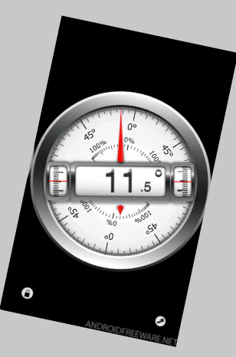
Công cụ
La bàn
Thước đo độ nghiêng
Máy tính có cài phần mềm iSite, iMonitor, iBuilder.
Dây cáp mạng 30m
Bộ cờ lê
Bút đánh dấu
Cao su non, băng keo điện, lạt thít.
Rulo nguồn.
Notes:
Thành phần thiết bị ngoài trời bao gồm: BUC, LNB, mặt phản xạ, trụ đỡ anten, loa phát xạ

Slide 12
Chỉnh anten
Góc phân cực âm
Góc ngẩng
Góc phương vị
Góc phân cực dương
Notes:
Thành phần thiết bị ngoài trời bao gồm: BUC, LNB, mặt phản xạ, trụ đỡ anten, loa phát xạ

Slide 13
Chỉnh anten
Góc phân cực âm
Góc ngẩng
Góc phương vị
Góc phân cực dương

Slide 14
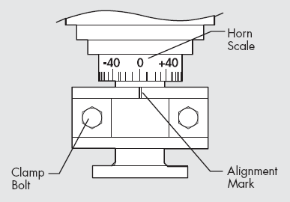
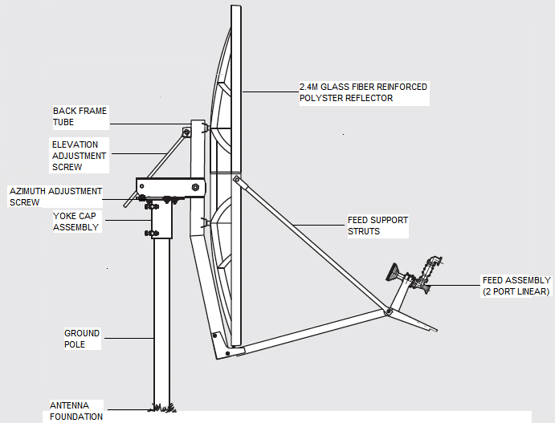
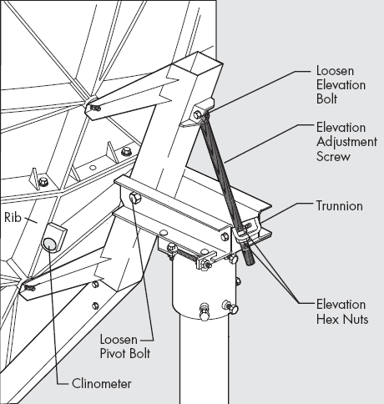
Chỉnh anten
Notes:
Thành phần thiết bị ngoài trời bao gồm: BUC, LNB, mặt phản xạ, trụ đỡ anten, loa phát xạ

Slide 15
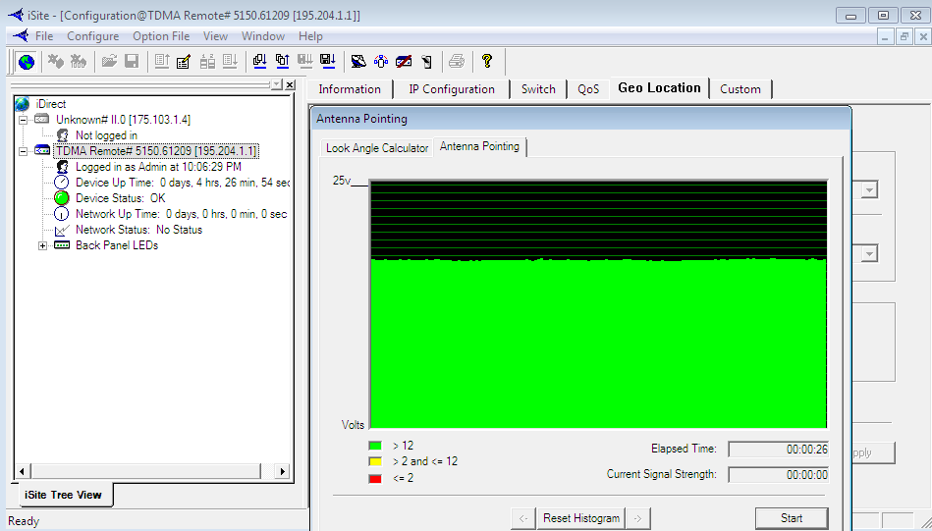
Chỉnh anten qua iSite
Kết nối với modem qua iSite
Mở “Align Antenna”
Khởi động đo mức thu
Chỉnh anten để đạt mức thu tối ưu
Rút cáp phát trong quá trình chỉnh thu

Slide 16
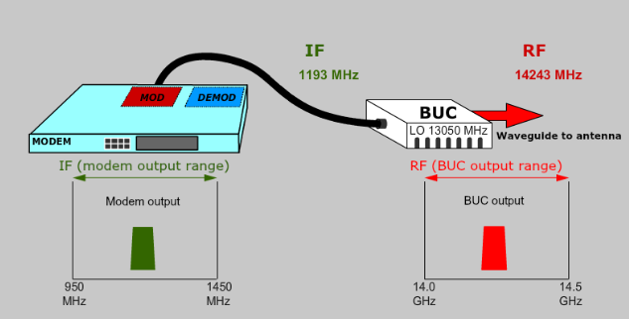
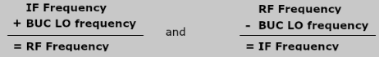
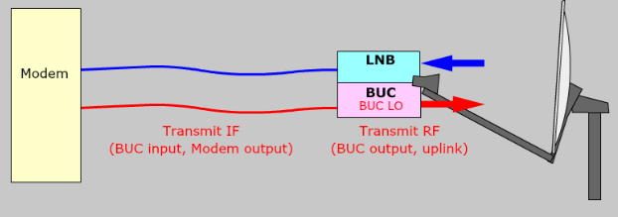
Phát sóng mang
1234 (Modem) + 5275 (BUC) = 6789 (RF)
tx freq 6789
tx cw on
Notes:
Thành phần thiết bị ngoài trời bao gồm: BUC, LNB, mặt phản xạ, trụ đỡ anten, loa phát xạ

Slide 17
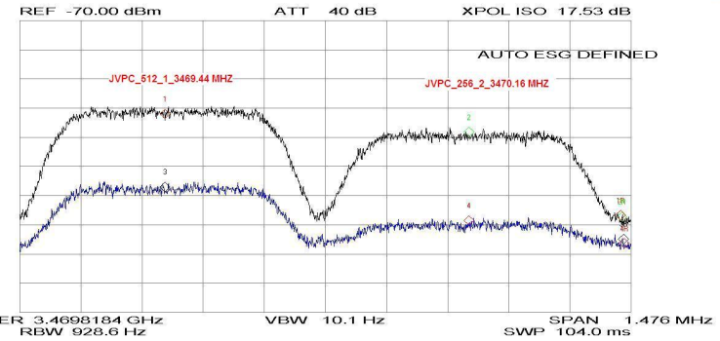
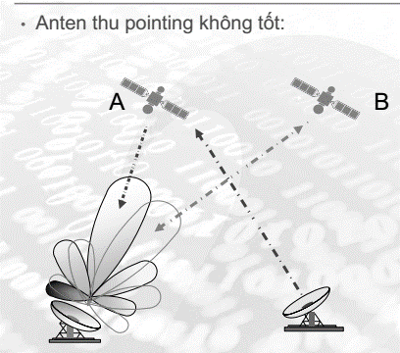
Chỉnh nhiễu
Nhiễu xuyên phân cực
Độ cách ly phân cực của anten phát < 30 dB, có khả năng hệ thống trạm mặt đất có thể phát cả 2 phân cực → gây nhiễu cho khách hàng khác.
Nhiễu vệ tinh lân cận
(ASI - adjacent satellite interference)

Slide 18
Chỉnh nhiễu
1. Kiểm tra và ghi lại tham số trạm trước khi điều chỉnh
Tx Power, Rx Power, Rx SNR, , thời gian ping
2. Đánh dấu vị trí anten trước khi chỉnh nhiễu
3. Chỉnh nhiễu
- Liên hệ với trung tâm điều hành vệ tinh (NOC – ĐT: 043.8410152/153) lấy tần số dùng để kiểm tra.
- Phát sóng mang lên.
- Điều chỉnh anten cho đến khi đạt yêu cầu thì dừng lại.
Mức CPI: đạt 30 hoặc lớn hơn
Mức ASI: dưới 1 dB

Slide 19
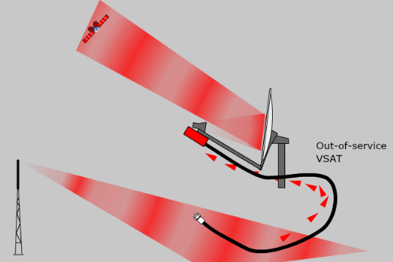
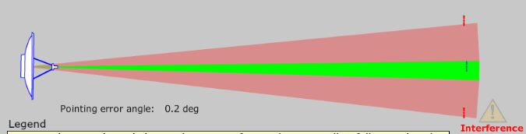
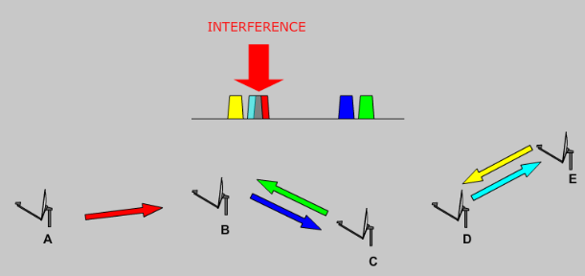
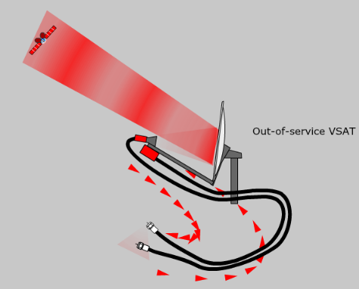
Một số vấn đề
Notes:
Thành phần thiết bị ngoài trời bao gồm: BUC, LNB, mặt phản xạ, trụ đỡ anten, loa phát xạ

